Slide 1
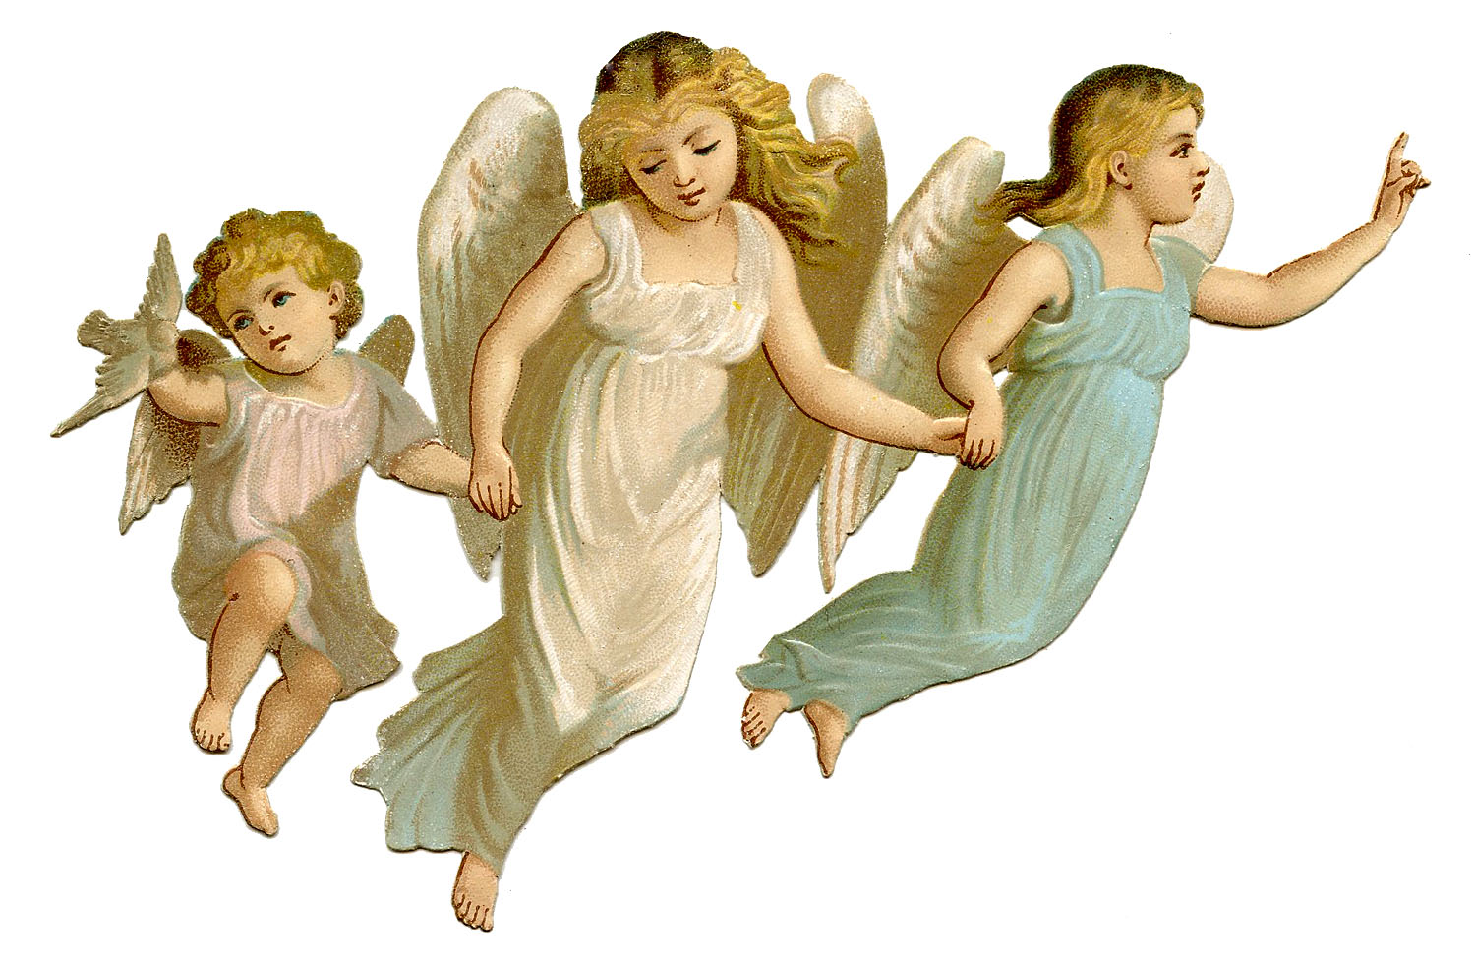
看啊！天使
路加福音2:8-20

Slide 2
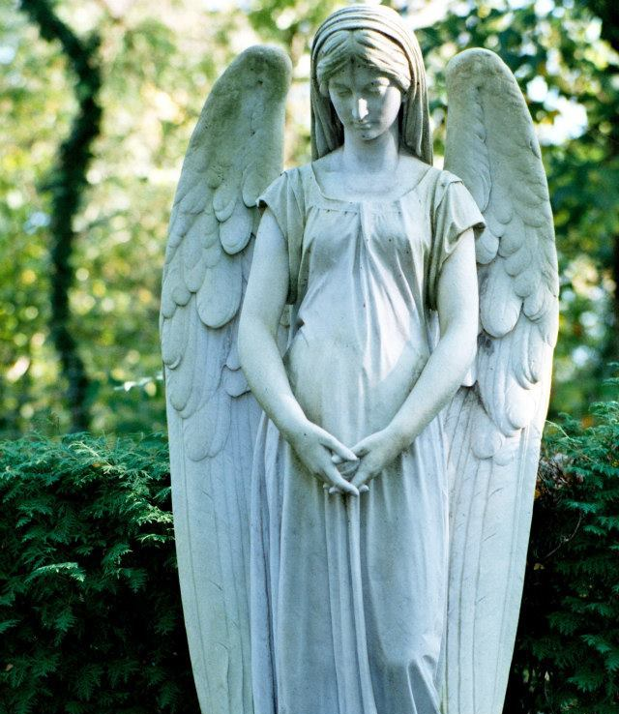
上帝的眾子
天國詩班
基路伯
天軍天兵
撒拉弗
上帝使者
人算什麼，你竟顧念他？你叫他比天使微小一點，並賜他榮耀尊貴為冠冕。 (詩篇8:4-5)

Slide 3
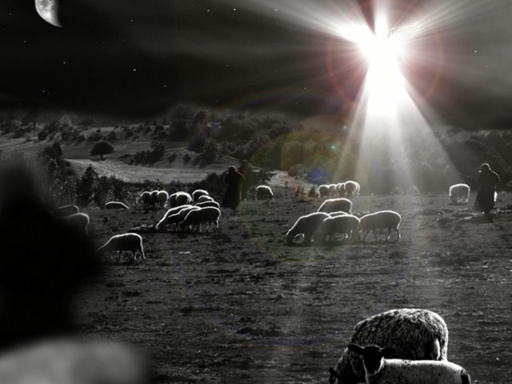
在伯利恆之野地裡有牧羊的人，夜間按著更次看守羊群。有主的使者站在他們旁邊，主的榮光四面照著他們，牧羊的人就甚懼怕，那天使對他們說：
不要懼怕！
（路加福音2:8-10）

Slide 4
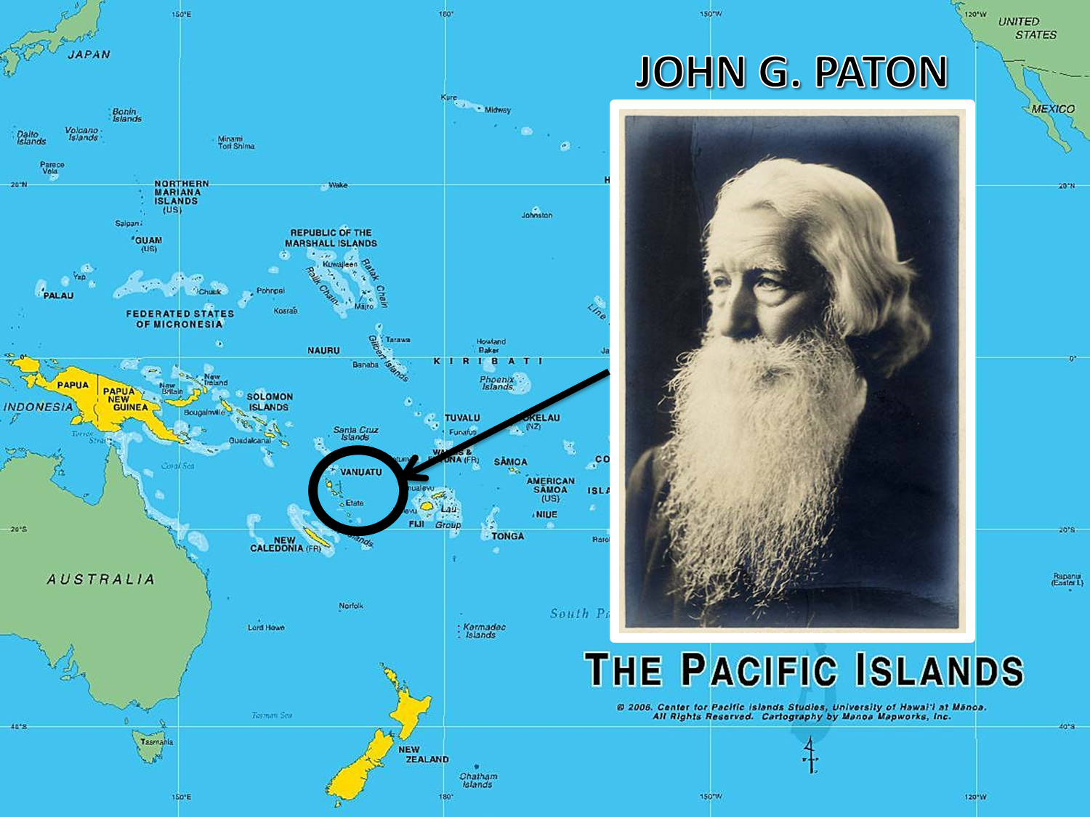

Slide 5
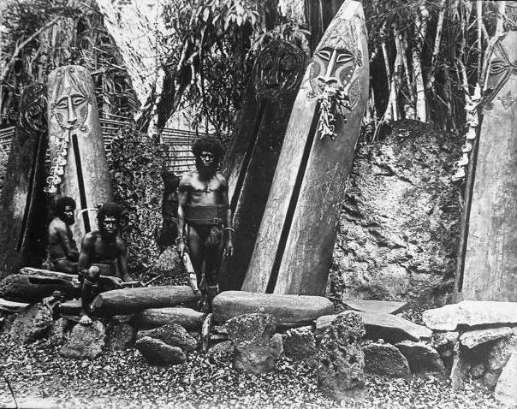

Slide 6
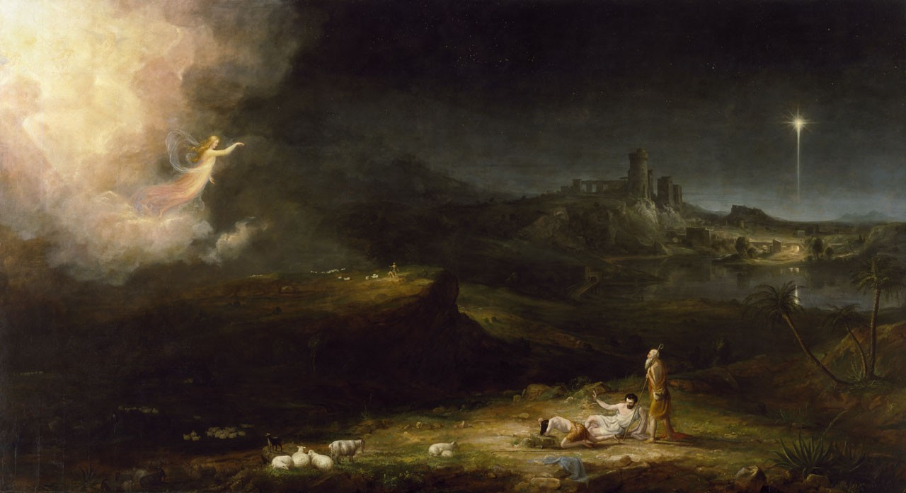
「¹⁰我報給你們大喜的信息，是關乎萬民的。¹¹因今天在大衛的城裡，為你們生了救主，就是主基督。¹²你們要看見一個嬰孩，包著布，臥在馬槽裡，那就是記號了。¹³ 忽然有一大隊天兵，同那天使讚美神說：¹⁴ 在至高之處榮耀歸於神！在地上平安歸於他所喜悅的人！」（路加2:10-14）

Slide 7
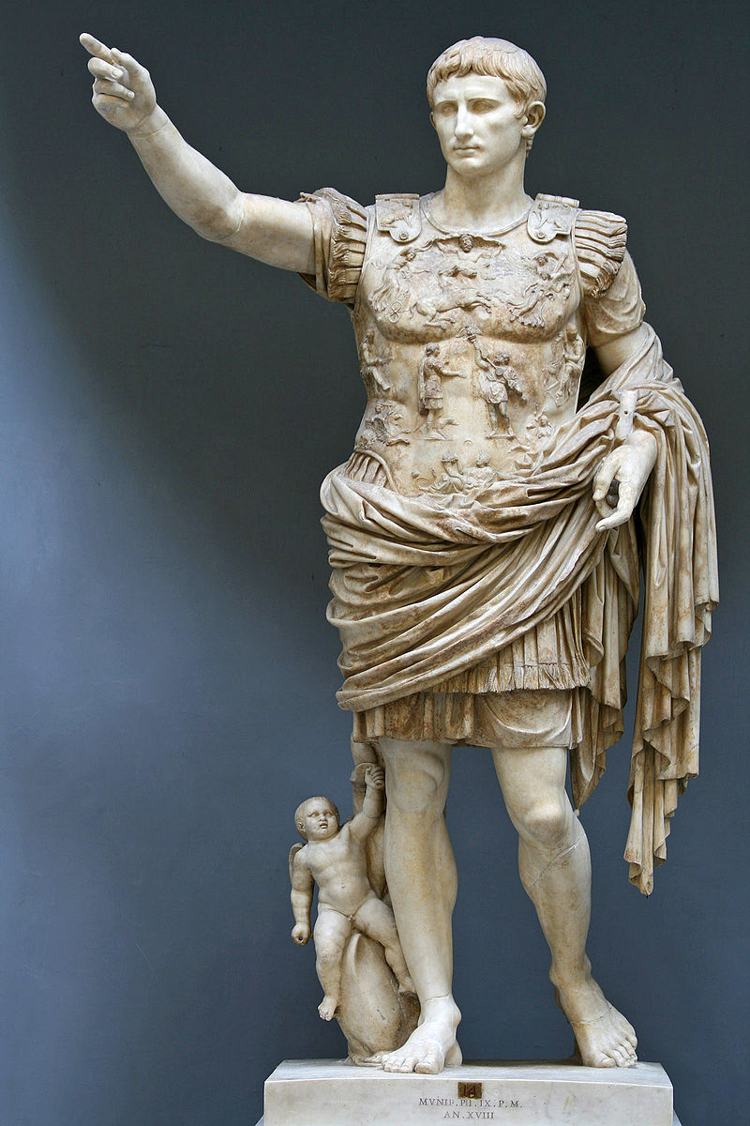
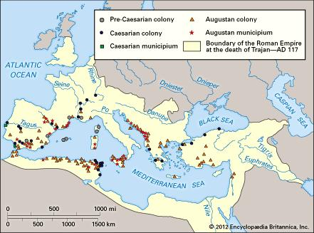
亞古士督是「救主」，
帶給百姓「平安」，
是歡喜的「消息」!
該撒亞古士督

Slide 8
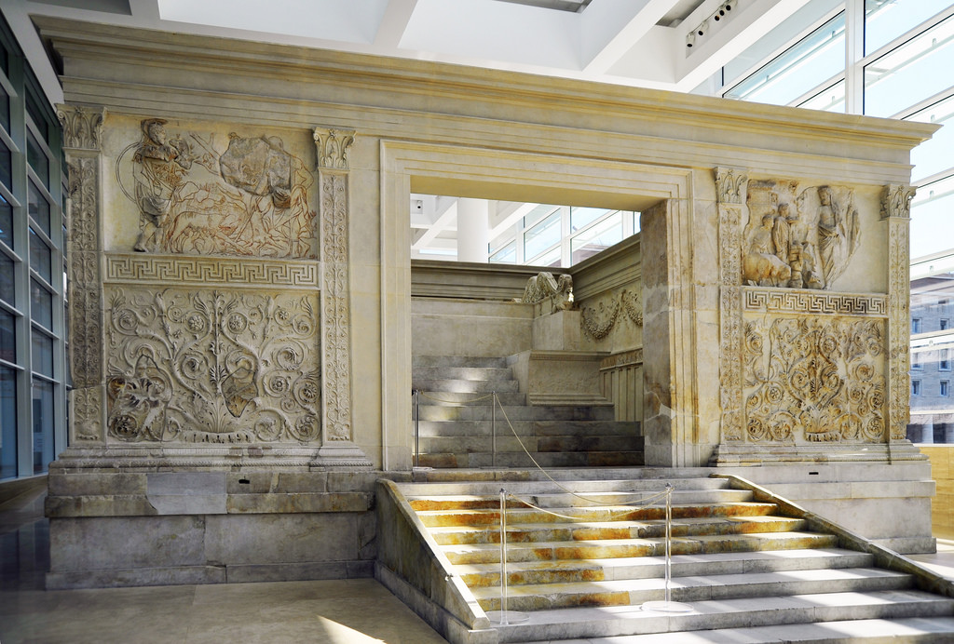
亞古士督和平祭壇

Slide 9
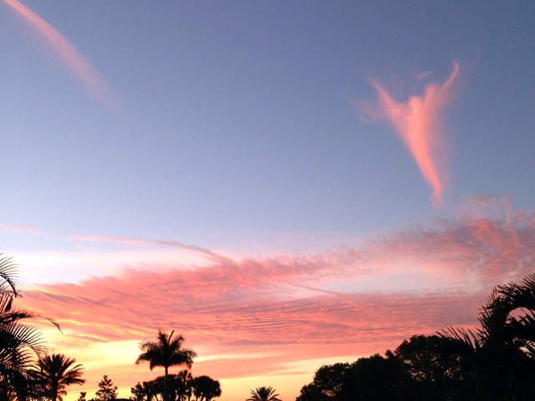
看啊！天使
天國詩班
天軍天兵
上帝使者
作差用的
讓我們作上帝
差用的小天使！

